Slide 1
Web Developer of overtime request website
For Run I.T Solution Company By Computer Science Siam University

Slide 2
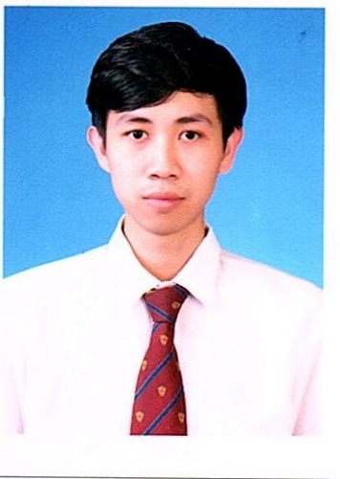
Credits
ID : 5804800075
Name : Chayanon Keadkamchonsakul
Faculty : Science
Major : Computer Science
Position : Web Developer

Slide 3
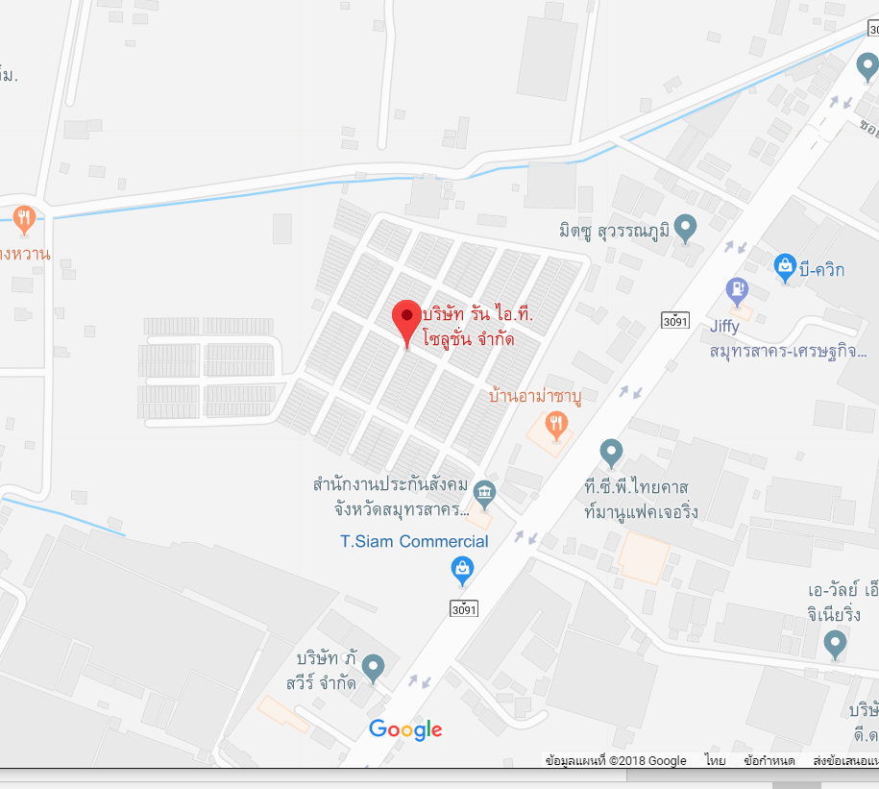
About Company
ชื่อ: บริษัท รัน ไอ.ที. โซลูชั่น จำกัด
ที่อยู่: 107/250 ต.ท่าไม้ อ.กระทุ่มแบน จ.สมุทรสาคร 74110
อีเมล์: support@runitsolution.com
โทรศัพท์: 034-134119
โทรสาร : 034-134119

Slide 4


Problem
No knowledge of this.

Slide 5



Step to work

Slide 6



Step to work

Slide 7





Scope of Project

Slide 8

Device for Develop

Slide 9



Software for Develop

Slide 10

Learning

Slide 11

Flat Design and Responsive

Slide 12
รายละเอียดของระบบ
เว็บแอปพลิเคชั่นขอทำงานล่วงเวลาออนไลน์

Slide 13
Conclusion and Suggestions
Conclusion
Suggestions
ระบบควรมีการแจ้งเตือนเพื่อสะดวกต่อผู้ใช้งาน
ระบบควรมีรีพอร์ทเพื่อสามารถดูหรือตรวจสอบข้อมูลได้
ใช้งานได้ง่าย สะดวกต่อผู้ใช้งาน และสามารถใช้งานได้หลากหลายอุปกรณ์
สามารถบันทึกข้อมูลถูกต้อง ปลอดภัย ง่ายต่อการเรียกค้นหา
ทำงานอย่างมีประสิทธิภาพรวดเร็ว

Slide 14
Conclusion and Suggestions ของการปฎิบัติงานสหกิจศึกษา
Conclusion
Suggestions
1. การปฏิบัติงานต้องศึกษาไปและปฏิบัติไปด้วยทำให้ระยะเวลาในพัฒนาแอปพลิเคชั่นให้เสร็จสมบูรณ์ค่อนข้างมีความล่าช้า
2. วางแผนลำดับการทำงานยังไม่ดีนักจึงส่งผลให้งานที่ได้รับมอบหมายเสร็จไม่ตรงตามเป้าหมายในบางงาน
3.ปัญหาเรื่องการสื่อสารบางครั้งไม่ตรงกับเป้าหมายของงาน
1.ได้ความรู้จากการทำงานทั้งในเรื่องของระบบธุรกิจ และภาษา JavaScript และFramework ต่าง ๆ
2. เรียนรู้ศึกษาหาความรู้เองและต้องสอบถามพนักงานที่ปรึกษาบ้าง จึงได้ความรู้ในการพัฒนาเว็บ
3. รู้จักขวนขวายและกระตือรือร้นอีกทั้งยังฝึกความอดทนในการทำงานเพื่อให้งานสำเร็จลุล่วงตามเป้าหมาย

Slide 15
Benefits of Project
สามารถลดประมาณเอกสารให้แก่ผู้ประกอบการ
เพิ่มความรวดเร็วในการทำงาน
ลดจำนวนการใช้แรงงานภายในบริษัท
ทำให้บริษัทมีข้อมูล มีความถูกต้องแม่นยำและมีความน่าเชื่อถือมากขึ้น

Slide 16

Thank you

